Slide 1
Отчет деятельности движений «Юнармия» Апастовского муниципального района

Slide 2
Апастовском муниципальном районе Республики Татарстан в начале 2016-2017-го учебного года были созданы десять движений “Юнармия” в разных общеобразовательных школах. Общее количество членов движения 149 уч-ся в возрасте от 11 до 17 лет. Во всех движениях имеются необходимая документация, методическая пособия и.т.д.

Slide 3
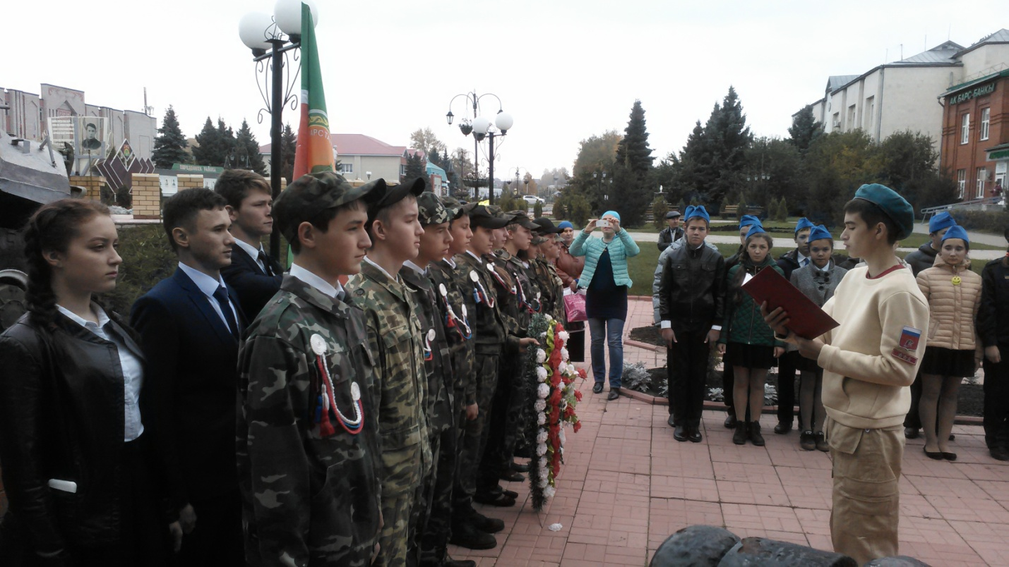
В сентябре все члены движения «Юнармия» в торжественной обстановке приняли присягу в центре п.г.т. Апастово, около вечного огня

Slide 4
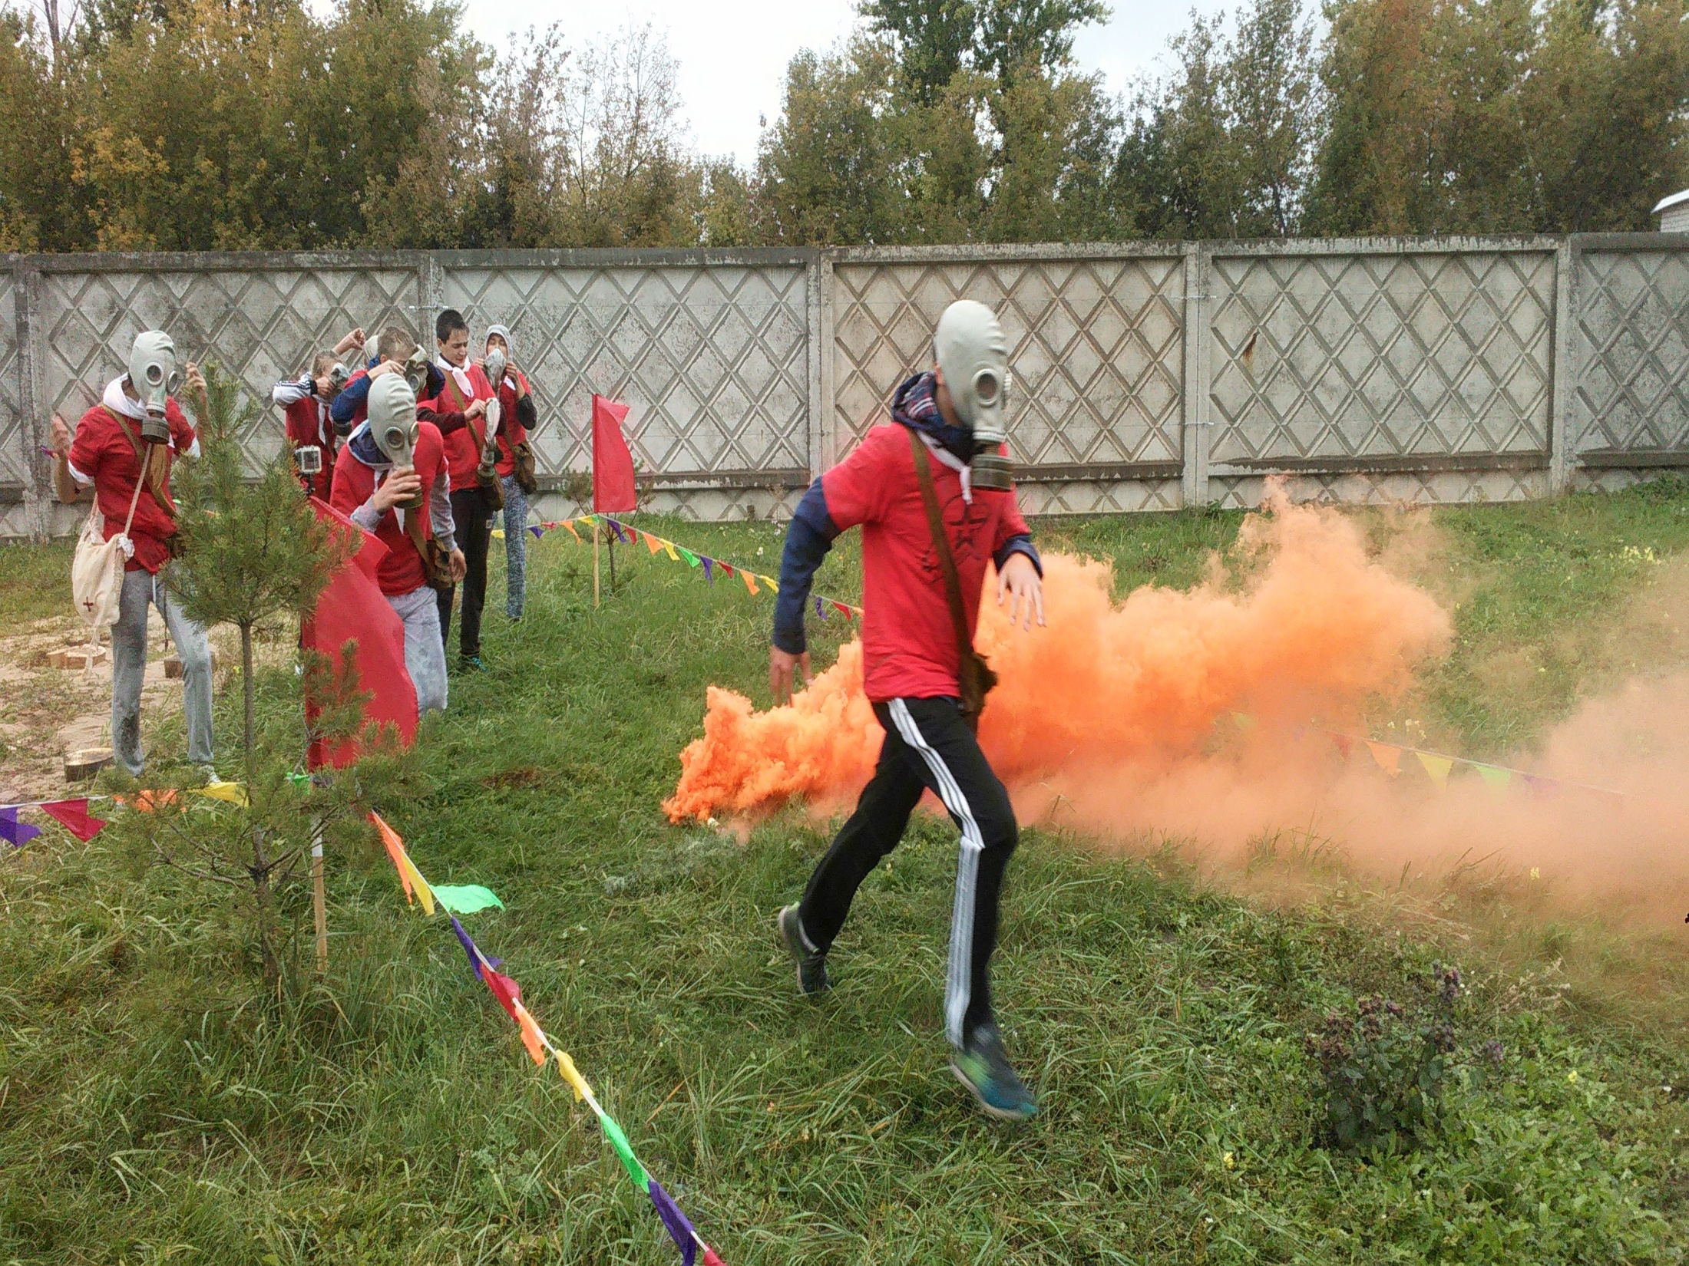
Так же 19-го сентября прошла зональная военно-спортивная игра «ВПЕРЕД ЮНАРМЕЙЦЫ!»

Slide 5
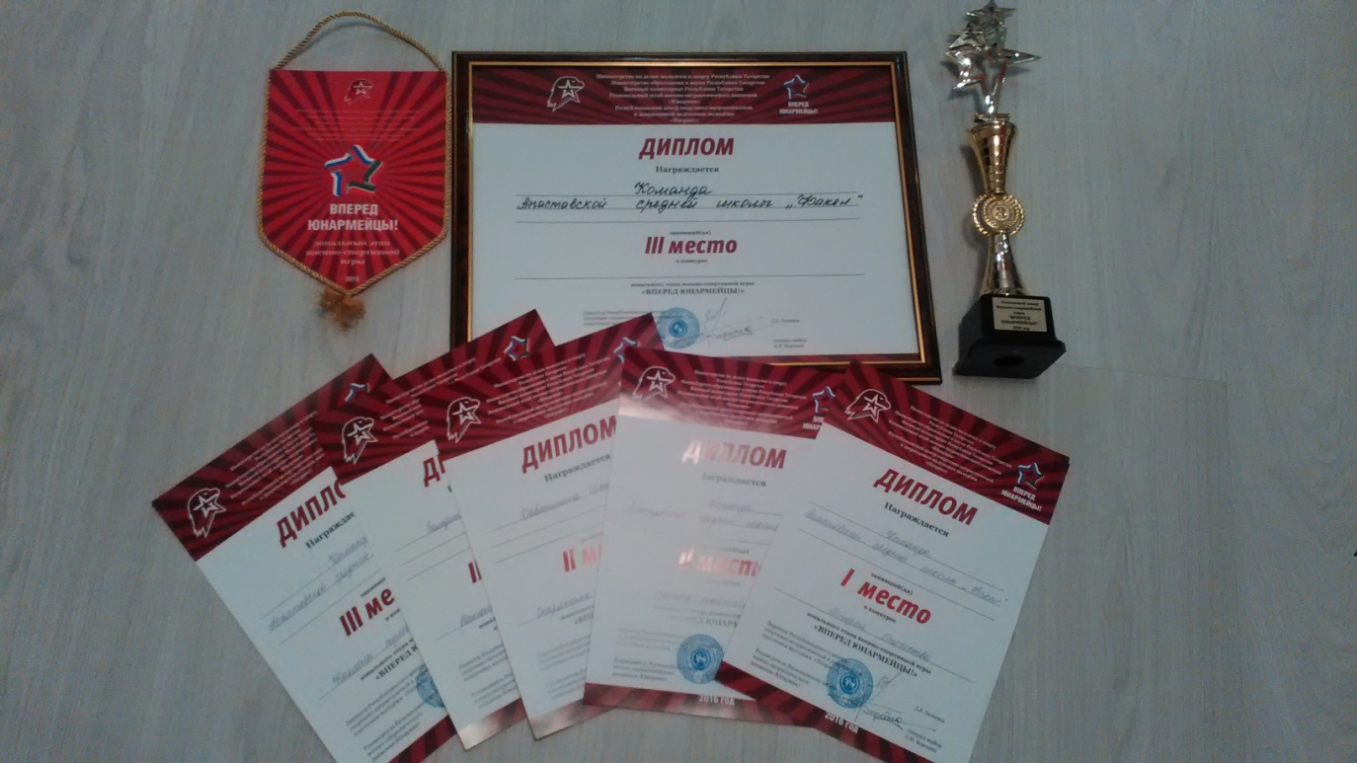
Команда из Апастовской средней школы в играх заняла общекомандное III-место, став лучшими в конкурсах «Теория» и «Тактическая игра»

Slide 6
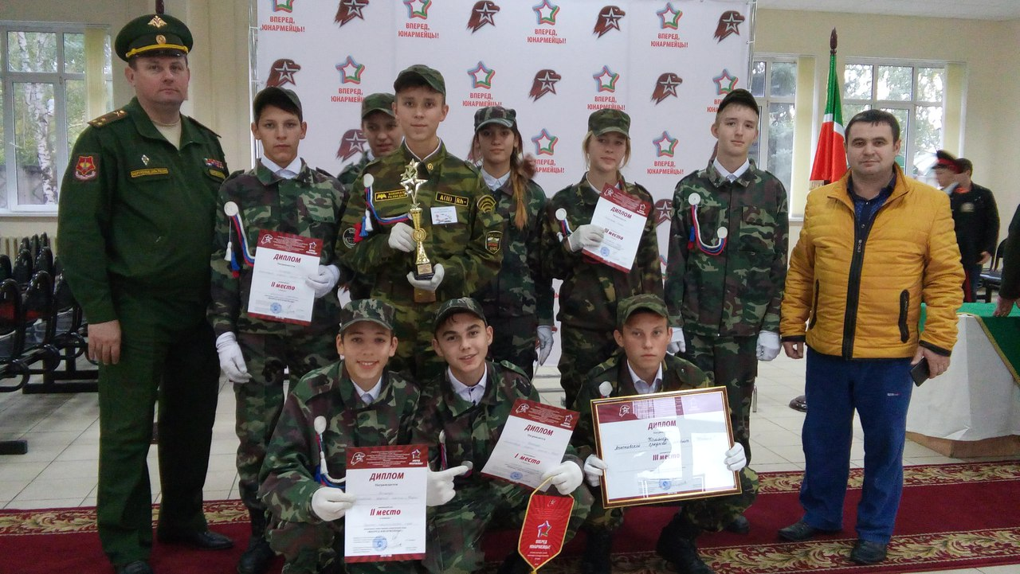

Slide 7
В п.г.т. Апастово, на улице Октябрьская дом 55, создан местный штаб движения «Юнармия» площадь, которого составляет 30 кв.м. В штабе освещены все документация, учебные пособия, стенды и необходимые материалы для деятельности движения «Юнармия».

Slide 8
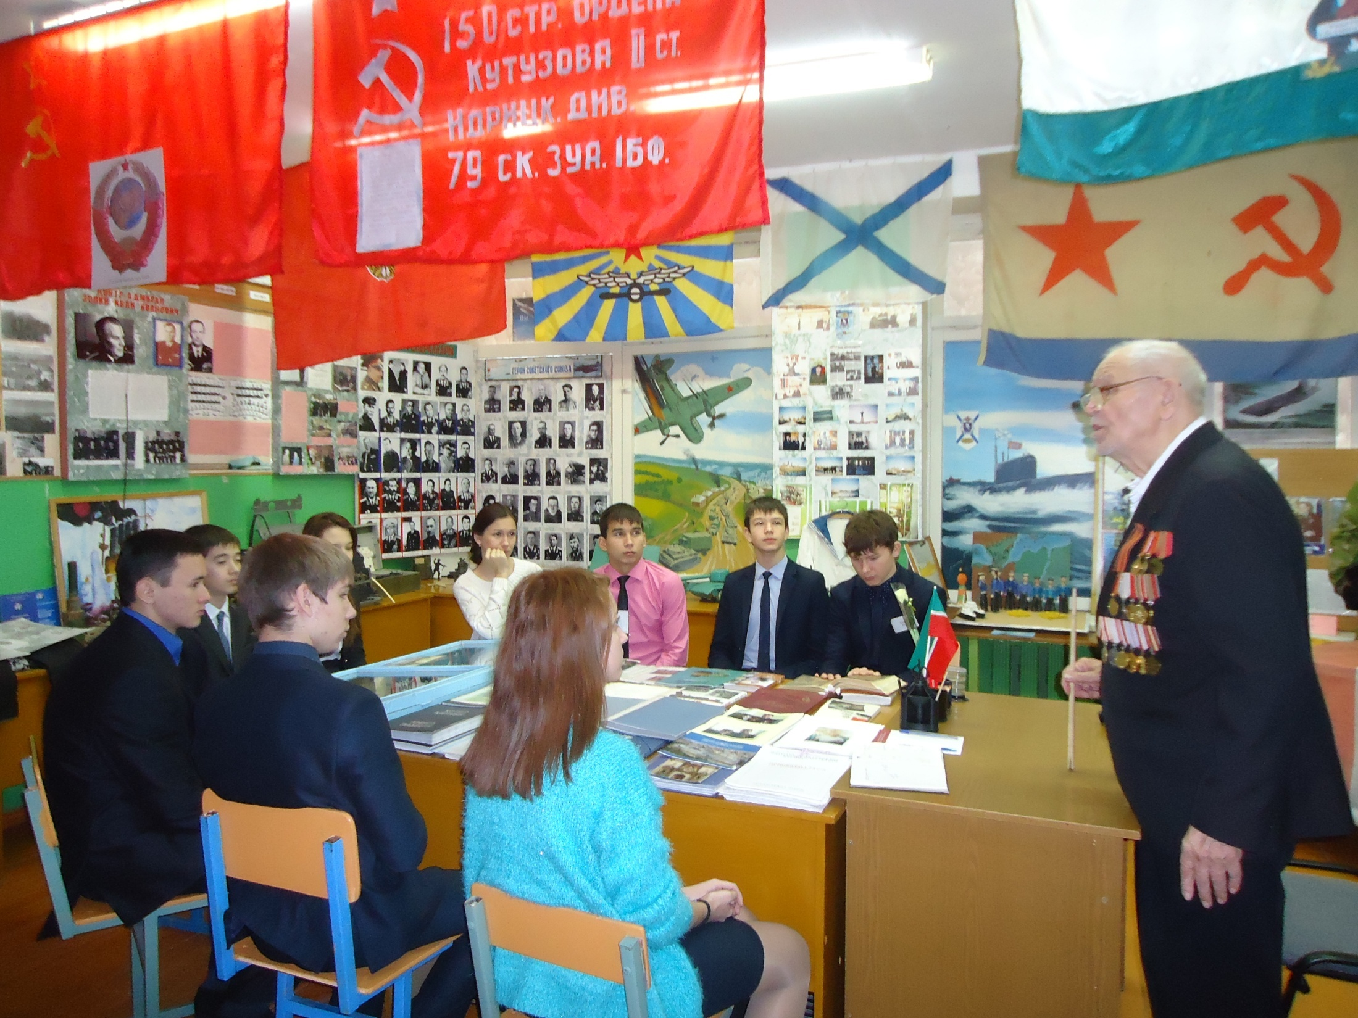
Ко дню Героя во всех движениях была организована встреча с ветеранами ВОВ

Slide 9
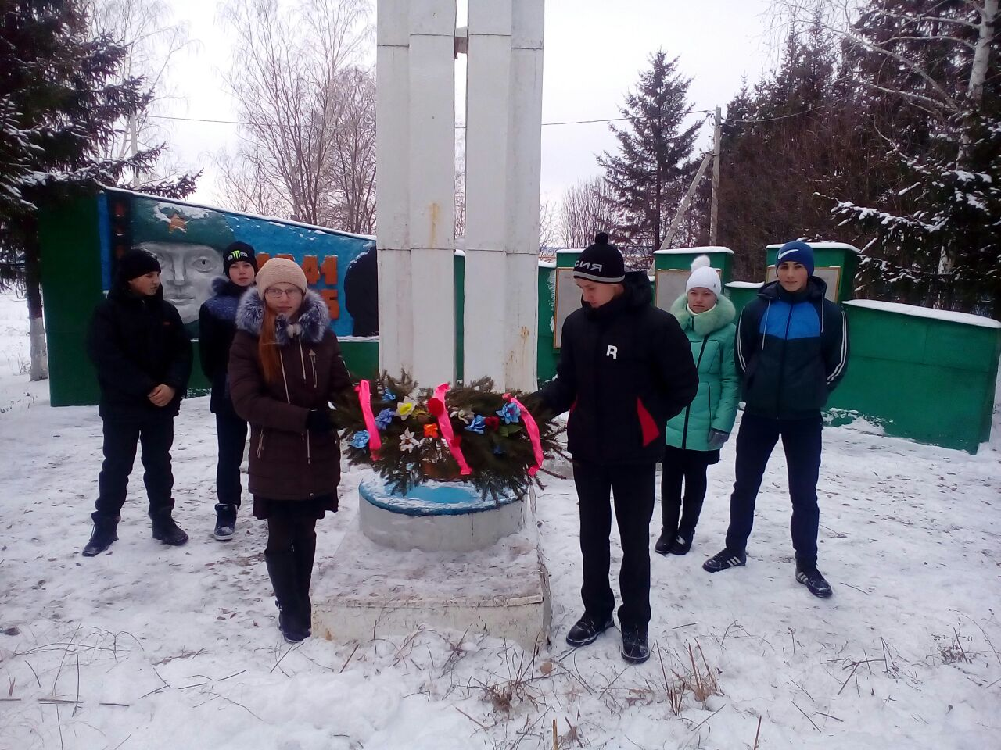
Возложили венки в честь погибших Героев Отечества!

Slide 10
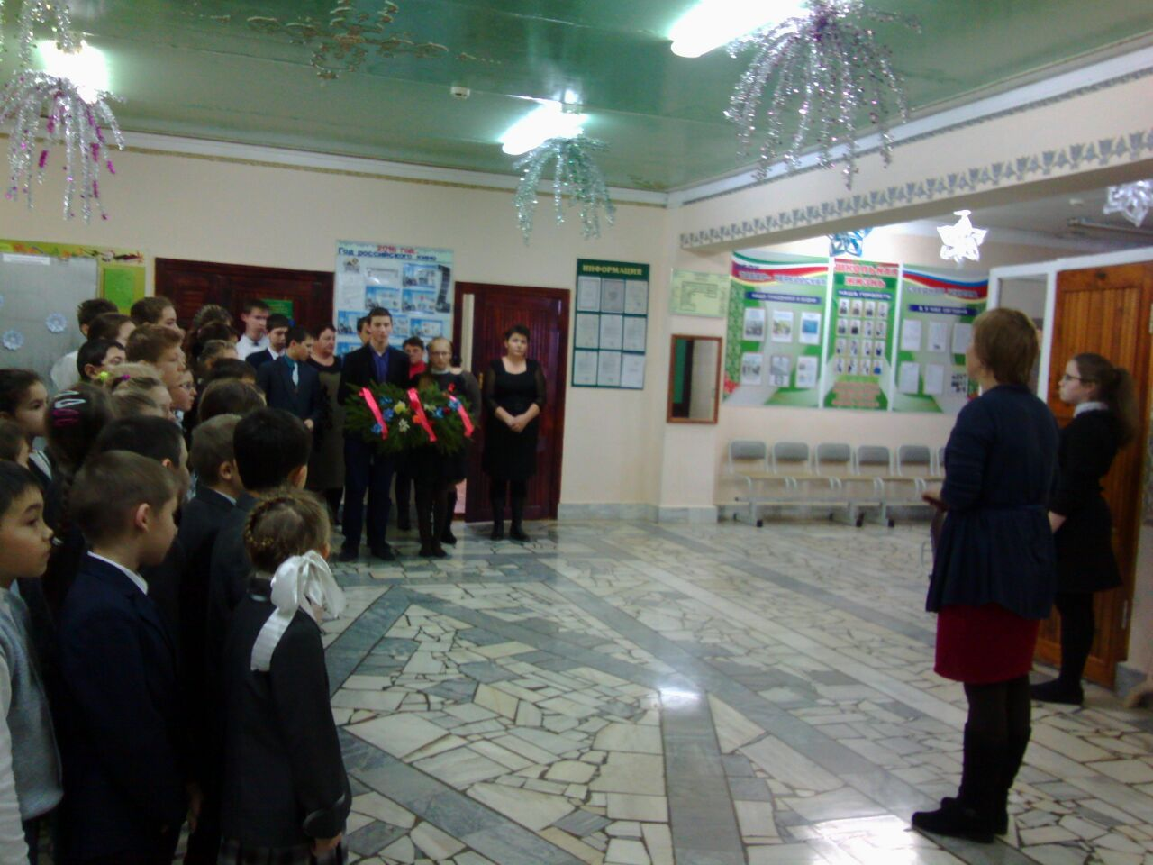
Провидены мероприятия,

Slide 11
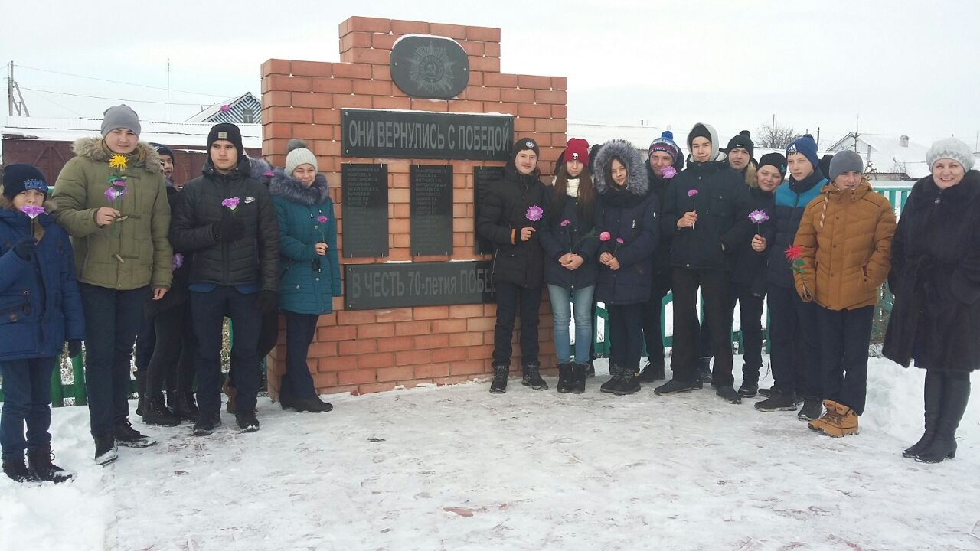
Минуты молчания и.т.д.

Slide 12
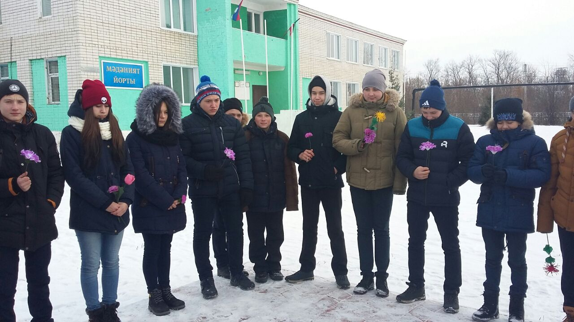

Slide 13
Открыта группа «Юнармия» в социальных сетях ВК, где подписаны все 149 членов и 11руководители движений по Апастовскому муниципальному району.
Перспектива движений «Юнармия» в Апастовском районе очень высока, дети с радостью вступают в движение и активно качественно выполняют возложенные на них обязанности.

Slide 14

Спасибо за внимание!

